Slide 1




THÂN MẾN CHÀO MỪNG CÁC EM ĐẾN VỚI TIẾT HỌC HÔM NAY!

Slide 2






KHỞI ĐỘNG
HOẠT ĐỘNG NHÓM
Các em quan sát những hình ảnh về một số loại cây dưới đây và thảo luận với bạn để đưa ra tên các loài cây

Slide 3
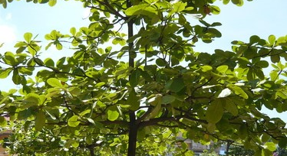
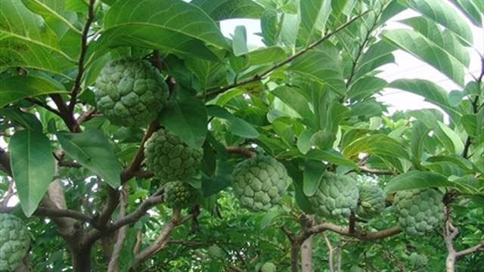
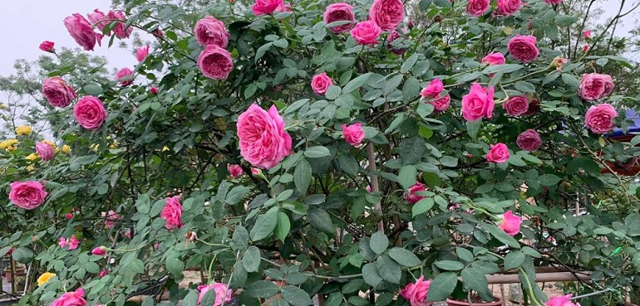
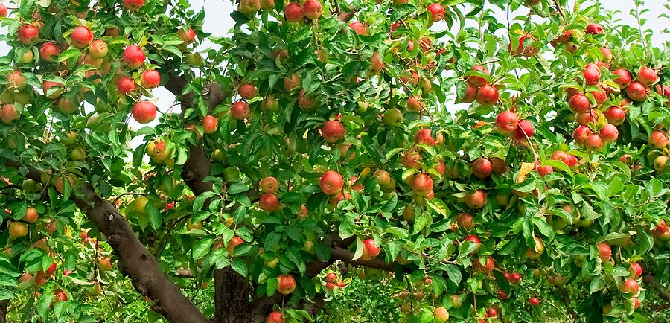
Cây bàng
Cây na
Cây hoa hồng
Cây táo

Slide 4

BÀI 18
Tiết 3 – Viết: Tìm hiểu cách viết bài văn miêu tả cây cối (tiếp theo)

Slide 5





Hoạt động 1: Chuẩn bị
NỘI DUNG BÀI HỌC
Hoạt động 2: Em học được những gì về cách tả cây cối từ bài văn trên?

Slide 6





HOẠT ĐỘNG 1: CHUẨN BỊ

Slide 7



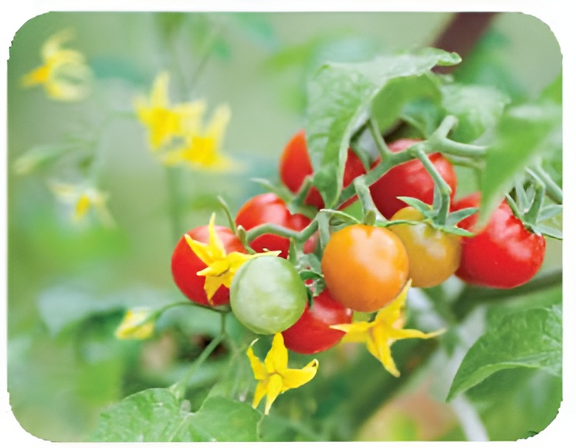

HOẠT ĐỘNG NHÓM
Các em hãy đọc bài văn Cây cà chua và câu hỏi trong bài (SGK – tr.87), thảo luận với bạn để trả lời những câu hỏi đó

Slide 8

CÂU HỎI ĐƯA RA
a. Tìm phần mở bài, thân bài, kết bài của bài văn trên và nêu ý chính của từng phần.
b. Trong phần thân bài, đặc điểm của cây cà chua được miêu tả theo trình tự nào?
c. Sắp xếp các chi tiết dưới đây theo trình tự phát triển của cây cà chua.
vươn ngọn
nở hoa
tỏa tán
ra quả
quả chín
d. Trong bài văn, chi tiết nào cho thấy tác giả tả cây kết hợp với tả những sự vật có liên quan đến cây?

Slide 9

Đáp án câu a
Bài văn Cây cà chua có 4 đoạn:
Mở bài | Đoạn 1 | Giới thiệu bao quát về ruộng cà chua (nơi trồng thời điểm cà chưa chín), công lao người vun trồng (khiến cho cà chua lớn lên trông thấy), ấn tượng chung về ruộng cà chua (ruộng cà chua đẹp từ lúc trồng đến khi thu hái).
Thân bài | Đoạn 2 và 3 | Miêu tả đặc điểm của cây cà chua theo các thời kì phát triển.
Kết bài | Đoạn 4 | Bày tỏ cảm nghĩ về quả cà chua (cà chua có mặt trong bữa ăn của mọi nhà, là thứ quả bình dị của trẻ em vùng đất bãi).

Slide 10

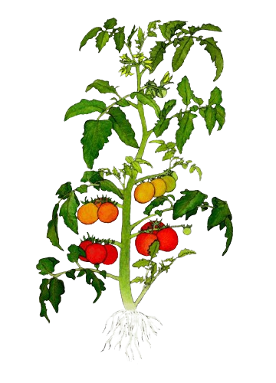

Đáp án câu b
Cây cà chua được tả theo trình tự thời gian (các thời kì sinh trưởng, phát triển của cây):
Khi cây còn đang lớn (vươn ngọn, toả tán, lá cảnh phủ kín ruộng) → ra những chùm hoa → hoa sai chi chít → hoa rụng → ra những chùm quả non (quả non) → quả xum xuê, chi chít → quả chín.

Slide 11



Đáp án câu c
Các chi tiết theo trình tự phát triển của cây cà chua là:
Vươn ngọn
Tỏa tán
Nở hoa
Ra quả
Quả chín

Slide 12





Đáp án câu d
Chi tiết cho thấy tác giả tả cây kết hợp với tả những sự vật có liên quan đến cây là: “Nắng gửi thêm màu đẹp trên hoa”; “Nắng lại đến tạo vị thơm vị mát tụ đầu trong quả.”
Vì nắng là hiện tượng thiên nhiên có tác động đến cây cà chua. Nắng làm cho sắc hoa cà chua thêm đẹp và giúp cho quả cà chua có vị thơm mát.

Slide 13
HOẠT ĐỘNG 2:
EM HỌC ĐƯỢC NHỮNG GÌ VỀ CÁCH TẢ CÂY CỐI TỪ BÀI VĂN TRÊN?

Slide 14


LÀM VIỆC CÁ NHÂN
YÊU CẦU: Các em đọc lại bài Cây cà chua và câu trả lời của các câu hỏi ở Hoạt động 1 để viết ra những điều học tập được về cách tả cây, ví dụ như:
Trình tự miêu tả cây (từ lúc cây mới mọc đến lúc cây ra quả,...)
Cách sử dụng biện pháp so sánh, nhân hoá khi tả lá, tả hoa, tả quả...

Slide 15






LÀM VIỆC NHÓM
Sau khi viết xong, các em hoạt động theo nhóm va từng thành viên trình bày với các bạn về ý kiến của mình

Slide 16




GHI NHỚ
Ngoài cách tả lần lượt từng bộ phận của cây, ta có thể tả đặc điểm của cây theo từng thời phát triển. Có thể kết hợp tả sự vật, hoạt động có liên quan đến cây.

Slide 17



NHẮC NHỞ THÊM
Trước khi viết bài văn miêu tả em cần quan sát cây để nhận biết các đặc điểm nổi bật của cây
Khi viết, em nên sử dụng các từ chỉ đặc điểm, biện pháp so sánh, nhân hoá,...
Bài văn tả cây cối nên có những từ ngữ, câu văn bộc lộ rõ tình cảm, cảm xúc của người viết đối với cây

Slide 18



Học thuộc ghi nhớ và hoàn thành VBT Tiếng Việt
HƯỚNG DẪN VỀ NHÀ
Đọc trước Tiết tiếp theo: Nói và nghe (SGK – tr.88)

Slide 19
BÀI HỌC KẾT THÚC, CẢM ƠN CÁC EM ĐÃ LẮNG NGHE!

